Slide 1


RoboCup2D机器人足球
仿真比赛
中南大学RoboCup2D小组

Slide 2
Contents
1
RoboCup2D仿真比赛介绍
2
开发平台的搭建及配置
3
RoboCup仿真球队客户端开发
4
调试工具
5
比赛录像

Slide 3
1.RoboCup2D仿真比赛介绍
  1）RoboCup简介
  2）赛事介绍
  3）2D仿真系统组成

Slide 4
RoboCup简介
RoboCup，机器人世界杯足球锦标赛(The Robot World Cup)，机器人足球赛，顾名思义，就是制造和训练机器人进行足球比赛，通过这种方式来提高人工智能领域、机器人领域的研究水平。从1997年起，每年在不同国家举办一届机器人世界杯足球赛，各国公开赛（国内在06年举办了首届RoboCup中国公开赛）
研究背景：
多智能体系统（MAS, Multi-Agent System）
分布式人工智能（DAI,Distributed Artificial Intelligence）

Slide 5
RoboCup简介
RoboCup仿真比赛——典型的多智能体系统，它提供了一个动态、完全分布式控制和实时异步的多智能体环境，检验各种MAS理论的标准平台。
机器人世界杯足球赛。它通过提供一个标准任务来促进智能机器人的研究，包括理论、算法、智能体的结构、应用等方面。目标：到21世纪中叶，一支完全自治的人形机器人足球队能战胜人类世界杯冠军队

Slide 6
赛事介绍
RoboCup足球比赛有多种比赛方式，主要分为实 物组和仿真组两部分组成 。
由于软件仿真比赛无需考虑实际的硬件复杂，避免硬件实现的不足，可以集中于研究多智能体合作与对抗问题，因此，目前参加仿真组比赛的队伍数目最多。

Slide 7
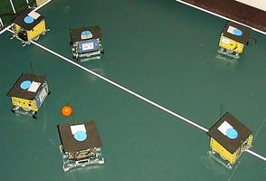
实物系列
小型机器人比赛
中型机器人比赛
四腿机器人比赛
人形机器人比赛

Slide 8
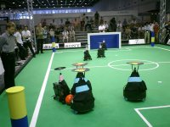
实物系列
小型机器人比赛
中型机器人比赛
四腿机器人比赛
人形机器人比赛

Slide 9
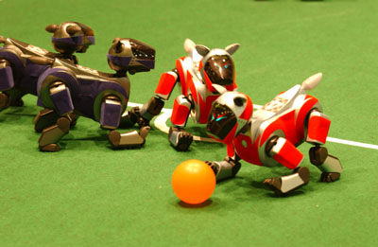
实物系列
小型机器人比赛
中型机器人比赛
四腿机器人比赛
人形机器人比赛

Slide 10
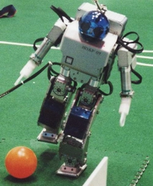
实物系列
小型机器人比赛
中型机器人比赛
四腿机器人比赛
人形机器人比赛

Slide 11
2D仿真系统
2D仿真比赛是对二维世界的仿真（没有高度概念），没有真实的物理模型，所维护的只是一些虚拟的运动模型。
仿真环境与人类实际足球比赛的环境相似，比赛队员的仿真模型与实际队员也很接近。
比赛在一个标准的计算机环境内进行，采Client/Server 方式，由RoboCup组委会提供Server系统rcsoccersim，参赛队编写各自的客户端程序，模拟实际足球队员进行比赛。

Slide 12
Server系统结构
服务器（Server）
队员
Socket
Socket
队员
消息通信
队员
Socket
裁判
Socket
队员
UDP
/IP
UDP
/IP
……
……
球场仿真
Socket
队员
Socket
队员
Socket
客户端
UDP/IP
客户端
监控器（Monitor）

Slide 13
服务器Server
提供了一个虚拟场地，并对比赛双方的全部队员和足球的状态、运动进行仿真 。
负责服务器和客户端的通讯， Server通过UDP socket和每个client进行信息交互——UDP/IP协议
Server根据场上的环境，向client发送各种感知信息。
Server接收到client的命令请求消息后，处理并执行对应指令，并相应的更新场上环境。
Server的仿真是离散的，以离散的方式控制比赛的进程。

Slide 14
监控器Monitor
连接到server上的特殊的客户端程序
动态实时显示比赛过程中服务器信息，包括：参赛队伍名称、当前比分、足球场地、球员和球的位置等
提供了控制服务器的一些简单接口，比如参赛双方Client连接到server后，按monitor的Kick-off按钮开始比赛

Slide 15
客户端Client
相当于球员的大脑，指挥球员的运动。
每个client程序（代表一个球员）是一个独立的进程，通过特定的端口地址连接到server上。
每个队伍能启动11个client（即11个球员）和一个在线教练（online coach）。

Slide 16
客户端Client
接收server传送过来的感知信息（视觉、听觉、状态信息）
解析信息，并根据这些信息进行分析、决策。
向server发送动作指令（如kick,turn,dash等）
不同client之间不能直接通信，通过server的say和hear命令来实现

Slide 17
2.开发平台的搭建及配置
  1）Linux开发平台及安装
  2）2D服务器安装
  3）比赛启动过程

Slide 18
1）Linux开发平台及安装
由于官方2D服务器运行在Linux系统下，而Linux遵循之GPL许可和RoboCup开放源码、共享资源的思路有极大的相通之处，因此国际上一般都是选择Linux系统作为开发平台。
也有极一些参赛队选择windows平台，如清华大学TsinghuAeolus。
GPL: General Public License （通用公共许可证）

Slide 19
1）Linux开发平台及安装
大量Linux系统的文档资料
具有高性能的网络特性和实时处理能力
强大功能的编辑、编译、调试、源码控制程序，如vim, gcc, gdb, cvs以及程序开发集成环境Kdevelop等，丝毫不比Win平台逊色
所以我们推荐开发者选择Linux操作系统（Suse10.1、 Ubuntu7.04 ）作为仿真开发平台。

Slide 20
Suse10.1硬盘安装
1、从网上下载Suse10.1 ISO镜像安装源（5张盘）: http://en.opensuse.org/Released_Version
2、安装前期准备——Windows系统下
  （1）主分区格式FAT32或NTFS，空闲分区（大概6-10G左右）
  （2）所有ISO安装文件放到任一硬盘根目录下（如E:\suse）
  （3）解压——CD1\boot\i386\loader目录下的linux和initrd两个文件拷贝到C盘根目录

Slide 21
Suse10.1硬盘安装
3、安装
  （1）通过grub引导启动安装——参考readme
  （2）进入安装图形界面，选择从硬盘安装——盘符——镜像文件
  （如E:/suse/Suse10.1-CD1.iso回车）
  (3) 安装开始——选择语言、键盘布局、硬盘分区、安装软件等选项（桌面用KDE）
  所有安装镜像在同一个目录，安装的时候不提示插入下一cd的，自动把所有盘都装上。
Suse硬盘安装和配置详情见CSU智能机器人网站！！！

Slide 22
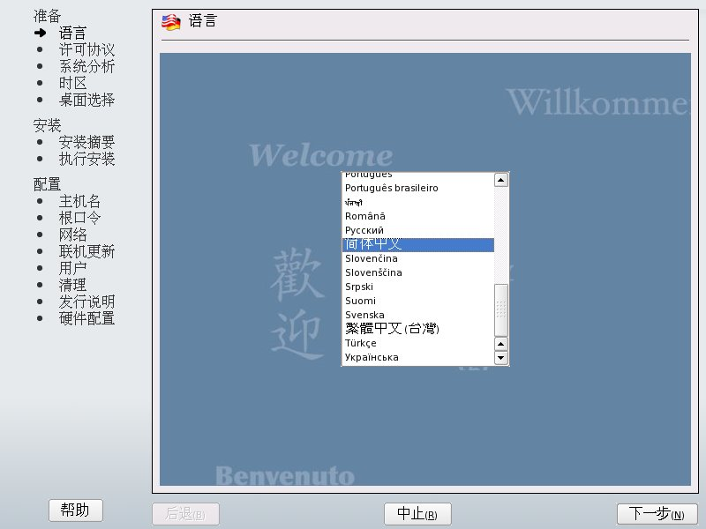

Slide 23
Suse10.1硬盘安装
注意事项：
（1）分区时选择专家自定义手动分区，不要接受自动分区的建议。根目录空间大些，/home目录可以相对小点。
（2）linux下分区格式——swap分区、/、/home（格式ext3）
（3）挂载windows硬盘分区时， 存放Suse安装源的磁盘先不要挂载，其他盘可先挂载上去，否则安装会失败。装好系统后再挂载。

Slide 24
Suse10.1硬盘安装
（4）监视器频率的选择适当，防止超频！
若Suse启动出现黑屏的解决办法：
    按Ctrl+Alt+F2进入另一个控制台，运行yast；
    选择hardware-Graphics and Monitor，里面有两个选项，第一个是text模式，第二个是图形模式，还有change和reprobe选项，但此时change选项不可修改；
    切换成为text模式，退出重启；
    重启后再次按Ctrl+Alt+F2进入控制台，运行yast，此时再在上述的选项处更改change选项的属性，把分辨率调低点，accept，退出重启就行了。

Slide 25
2）2D服务器安装
（1）下载安装包
官方主页： http://sserver.sourceforge.net/index.html
中南大学2007年智能机器人大赛 ： http://robocup.csu.edu.cn
目前最新版本：
rcssbase-11.1.0 .tar.gz , rcssmonitor-11.1.1.tar.gz，rcssserver-11.1.2.tar.gz
（2）把文件放在linux分区下（如：/home/liu/robocup/rcssbase…)
（3）先安装rcssbase——然后rcssserver——最后rcssmonitor(安装方法一样)

Slide 26
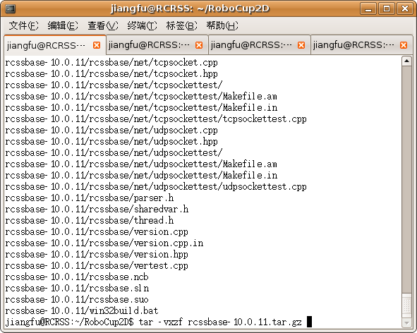
2）2D服务器安装
安装步骤（共五步，以rcssbase-11.1.0 .tar.gz 为例）：
  解压

Slide 27
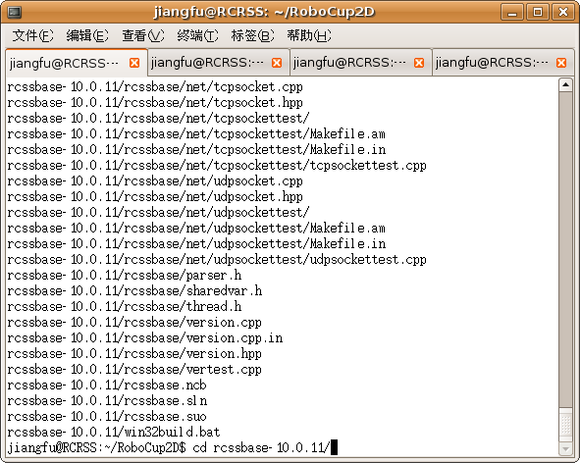
2）2D服务器安装
进入安装文件夹

Slide 28
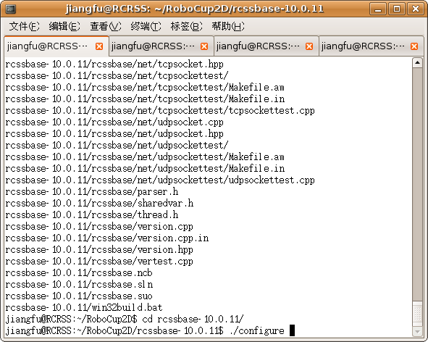
2）2D服务器安装
配置
  编译前检验安装服务器所需的配置文件

Slide 29
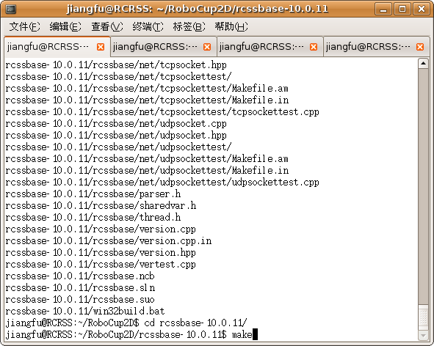
2）2D服务器安装
编译

Slide 30
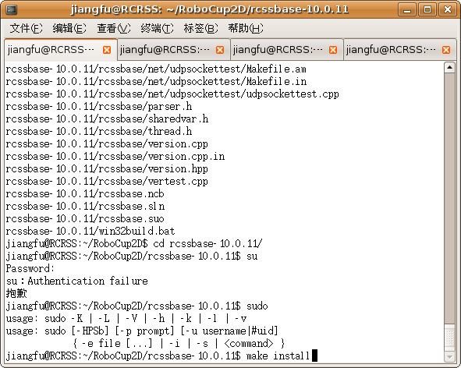
2）2D服务器安装
  安装
  //切换到root用户
  //将编译好的库文件等拷贝到 /usr/local/bin目录下

Slide 31
3）比赛启动
以 UVA_trilearn source球队为例，来说明2D仿真比赛启动过程：
（1）启动服务器
在 linux “终端”（命令行模式）下，启动 server，即运行 rcssserver 命令
（2）启动 monitor，即运行 rcssmonitor 命令
（上述两步可归为一步，即直接运行rcsoccersim，一起启动server和monitor）

Slide 32
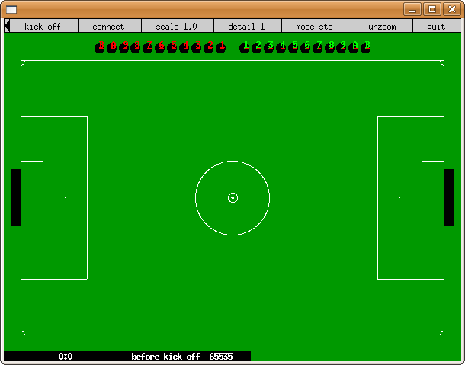
服务器启动

Slide 33
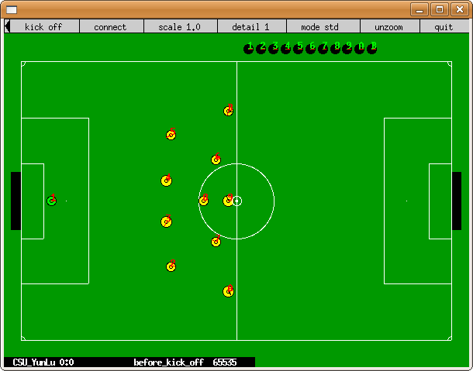
队伍启动后
（3）启动球队
#cd …/trilearnsources-3.3/src
#make
//编译源代码，生成可执行程序trilearn_player
#./start.sh
//启动脚本

Slide 34
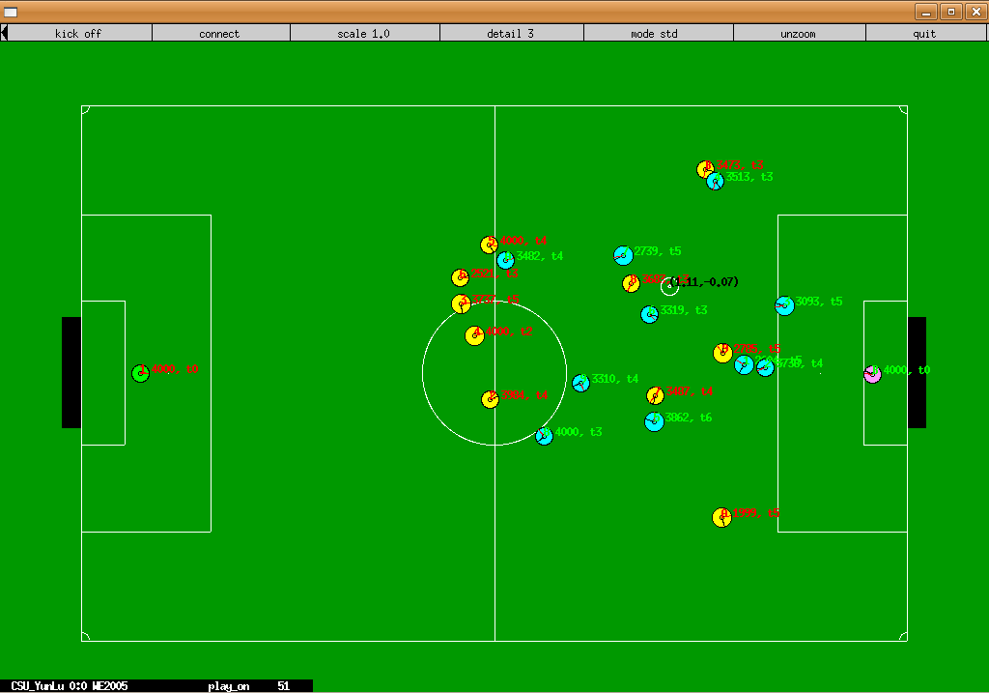

Slide 35
比赛过程
实际比赛分组进行，每组四台计算机连到同一个Hub，组成局域网
一台运行服务器
一台运行monitor
另两台分别运行两个参赛队的client程序
每个仿真周期为100ms，一场比赛6000个仿真周期（大概10分钟）
遵循比赛规则、人工裁判

Slide 36
3.RoboCup仿真球队客户端开发
仿真比赛：
硬件——计算机
软件——Linux操作系统及其环境下的编辑器和程序调试工具等、2D服务器Rcsoccersim
人力——熟悉面向对象程序设计思想、编程语言C++；熟悉Linux或Windows操作系统及其环境下的编程方法和程序调试方法

Slide 37
3.RoboCup仿真球队客户端开发
  1）开发语言
  2）客户端程序开发
  2.1 球员Agent的工作流程
  2.2 球员Agent体系结构
  2.3 基本开发过程
    开发流程
    相关资料——UvA Trilearn程序框架
    开发关键点

Slide 38
1）开发语言
面向对象程序设计语言C＋＋
  特点：封装（类、对象）、多态、继承
  优点：
    （1）编程思想更加接近现实的事物，可以从现实的东西出发，进行适当的抽象，编程更容易
    （2）在软件工程上，面向对象可以使工程更加模块化，实现更低的耦合和更高的内聚。
    （3）在设计模式上(似乎只有面向对象才设计到设计模式)，面向对象可以更好的实现开-闭原则。也使代码更易阅读。

Slide 39
客户端程序开发
多线程程序结构
  11个球员执行的是同一个程序，启动多次；
  但各个球员类型不同，各自执行的策略不同的：
  守门员、后卫、中场和前锋球员
  每个类型球员根据当前比赛模式选择动作：
  开球前Beforee_kick_off、比赛中Play_on 、开球门球Goal_kick等
  球员两大类——控球、非控球

Slide 40
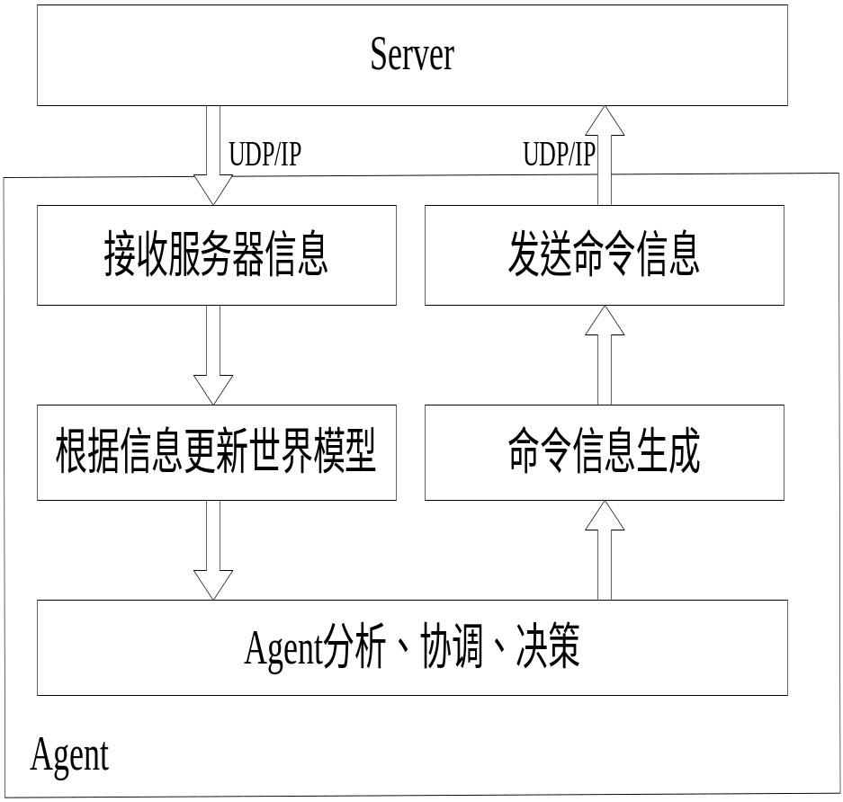
客户端程序开发
——2.1 球员Agent的工作流程
（1）从服务器接收各种感知信息；
（2）对接收到的信息进行加工处理；
（3）用处理的结果更新自己世界模型；
（4）根据当前世界模型选择动作策略，并分解成基本动作；
（5）将动作命令发送给服务器。

Slide 41
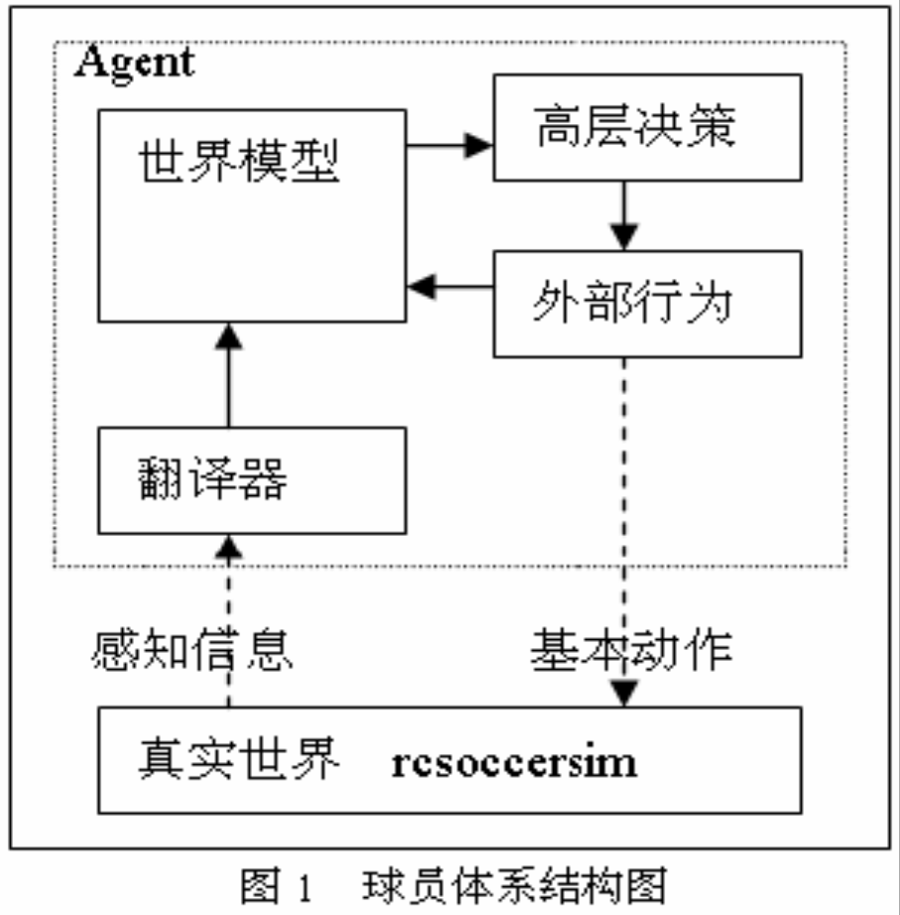
客户端程序开发
——2.2 球员Agent体系结构
服务器间隔固定周期给球员发送感知信息：
1）听觉信息——队员间交流、教练指示、裁判的裁决消息（进球、开球、犯规等）
2）视觉信息——服务器每隔一个感知周期时间会自动给球员发送当时在其视野范围内看到的视觉信息（比赛场地信息、可见其他球员信息等）
3）自身的身体信息——体力、速度、头部朝向、身体朝向等

Slide 42
客户端程序开发
——2.2 球员Agent体系结构
1）底层动作主要包括跑位、传球、截球、带球、断球、射门等个人技术。
2）这些技术动作是最基本的，是实现高层的复杂策略所必不可少的，每个都是复合动作，实现都需要多个周期，由多个基本命令（dash,kick,turn，turn_neck、catch、change_view）组成。

Slide 43
客户端程序开发
——2.2 球员Agent体系结构
1）每个Agent 内部都维护着一个世界模型，作为对真实世界的知识表述。
2）WM中存储的信息：
比赛信息：队名、球员编号、当前比分、比赛模式、比赛进行的时间；
场上静态物体：标志杆、球门、边线等；
动态Objects：Agent本身、球、其他球员的位置和速度。

Slide 44

客户端程序开发
——2.2 球员Agent体系结构
1）多个球员Agent的合作、协调与对抗——RoboCup 仿真项目的最终研究目标
2）由球员个人技能——基本动作组合实现的个人技术——带球过人、下底传中等
3）分解成几个动作，花费多个周期来完成

Slide 45
客户端程序开发
——2.3 基本开发过程
由于Robocup仿真程序非常庞大，所以很多开发者都选择在已公布的底层代码上面再进行开发和研究。现在公布的比较好的底层代码由：
UVA_triearn_base_source
ZJU_Base2005
TsinghuAeous

Slide 46
客户端程序开发
——2.3 基本开发过程
开发流程（总体设计——模块划分——具体实现）
（1）熟悉RoboCup相关资料（2Dserver中英文对照手册、UvA论文、查阅一些中文资料（如清华中科大等RoboCup相关论文、国外文献资料），对2D仿真有个全面了解
（2）尽快熟悉Linux下的C++编程
（3）阅读UvA源码结构——理解程序的底层框架、各个函数功能，对程序框架有个总体把握（代码编写工具：Source Insight）
（4）提出队伍的开发思路
    重写世界模型

Slide 47
开发流程
  共同制定每个球员Agent的动作
  团队高层决策算法——球员动作选择策略
    根据球员类型不同，制定对应策略——守门员、后卫、中场和前锋球员
    每个类型球员动作中，不同比赛模式下动作也是不同的
（5）小组成员间设计接口函数——分工编码、联合调试
（6）反复比赛中不断改进球员单个动作策略和球队整体策略。

Slide 48
相关资料
（1）服务器手册 RoboCup SoccerServer(User Manual-version 7.07）
有较详细的中英文文档，以后的服务器版本没有完整的资料，但各个版本的软件都带有一个news文件，是对所属版本新特点的描述，包括改正的bug、新的规则、新的参数等
（2）UvA论文《The Incremental Development of a Synthetic Multi-Agent System: The UvA Trilearn 2001 Robotic Soccer Simulation Team》

Slide 49
相关资料
介绍了RoboCup仿真比赛平台、UvA源码中定义的类层次和各个类的功能 、智能体的世界模型、个人技术、比赛中得分策略、球队的整体策略(采用的阵型、异构球员的选择、智能体之间的通信模式、每个智能体动作选择等问题)
（3）底层源码
UvA Trilearn 仿真球队公布的底层源代码；
浙大；
清华；

Slide 50
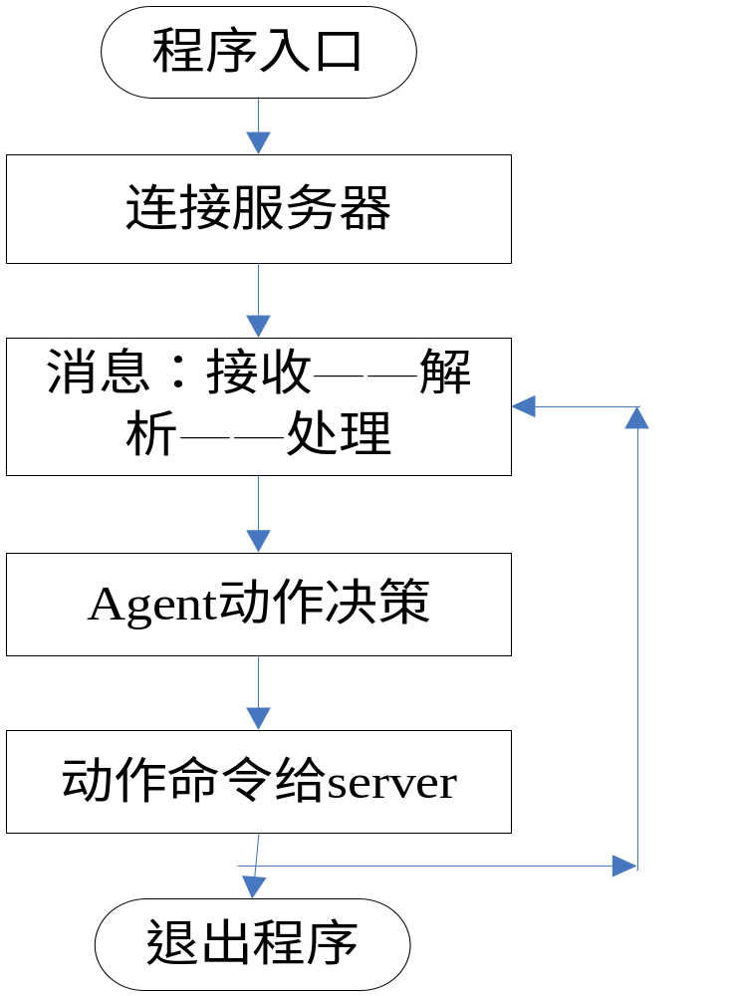


UvA Trilearn程序框架
读取命令行参数——获得客户端端口号、IP地址；队名；球员号数等

Slide 51


UvA Trilearn程序框架
读入Port、Ip等参数与服务器建立连接

Slide 52
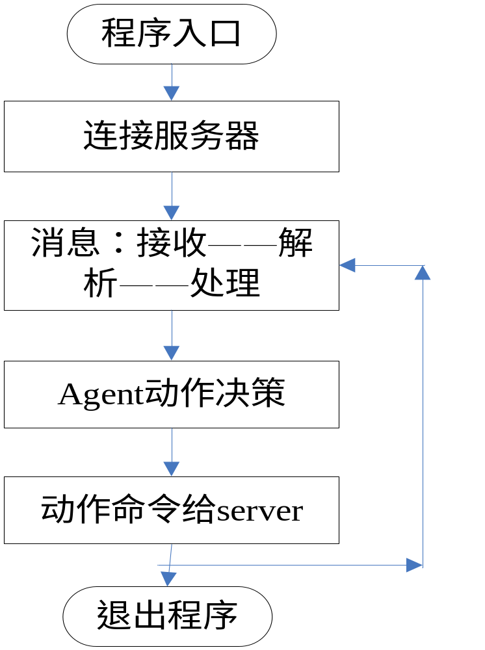
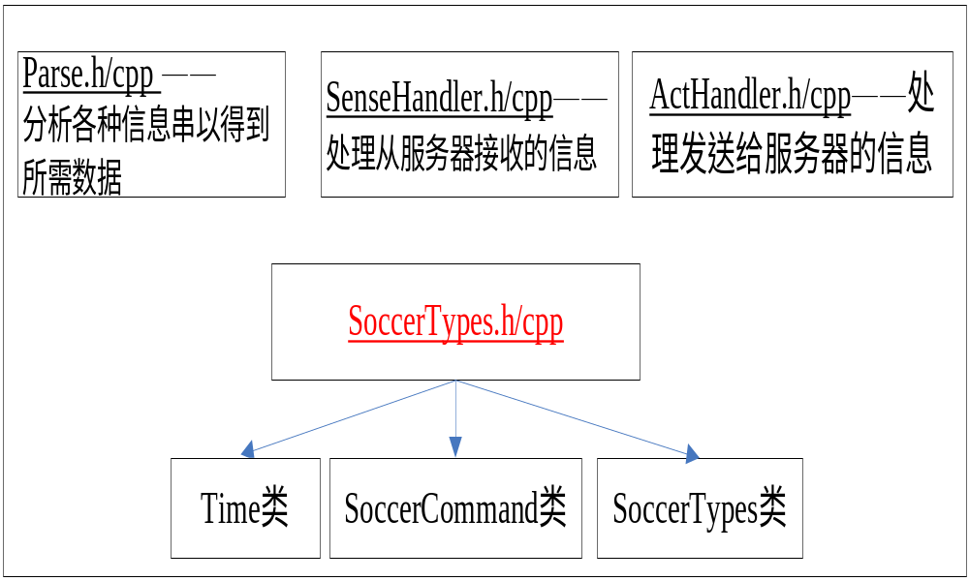
UvA Trilearn程序框架

Slide 53
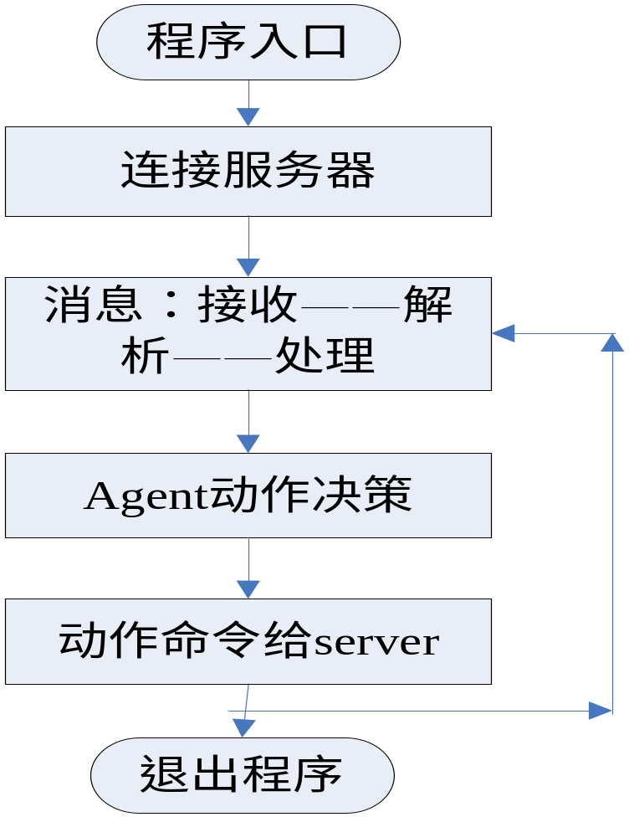
UvA Trilearn程序框架
世界模型
+
阵型
动作决策

Slide 54
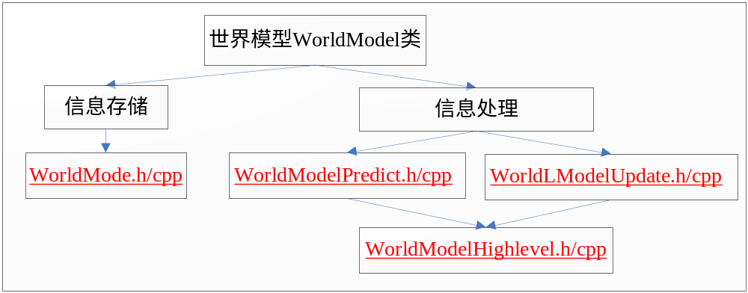
UvA Trilearn程序框架
Object
Fixed
Dynamic
Stamina
Object.h/cpp对象类：七个类类的层次关系
Player
Ball
Agent

Slide 55
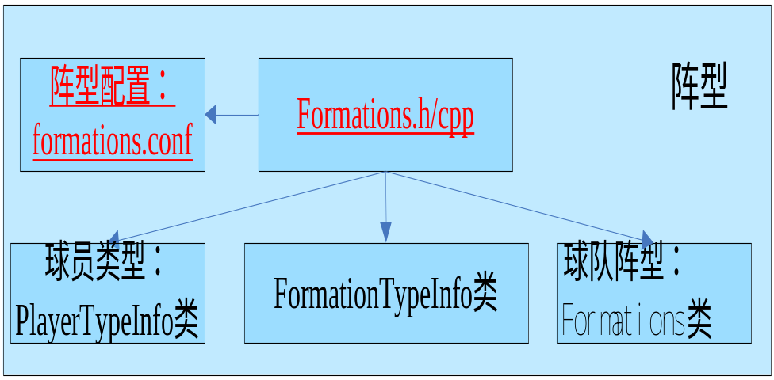
UvA Trilearn程序框架
记录了球队的所有阵型信息，每种阵型中包括各个球员的站位、所属类型、对球的亲力因子，活动范围等值。

Slide 56
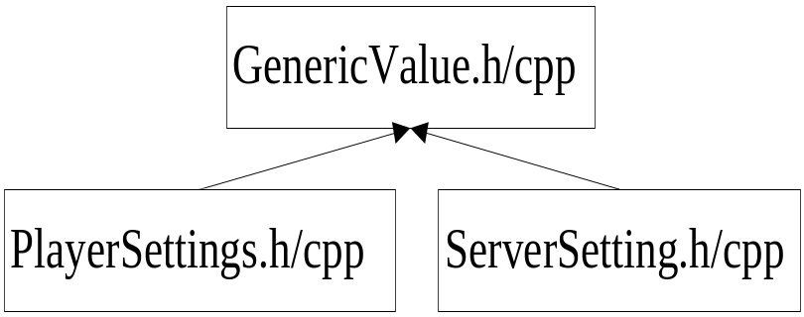
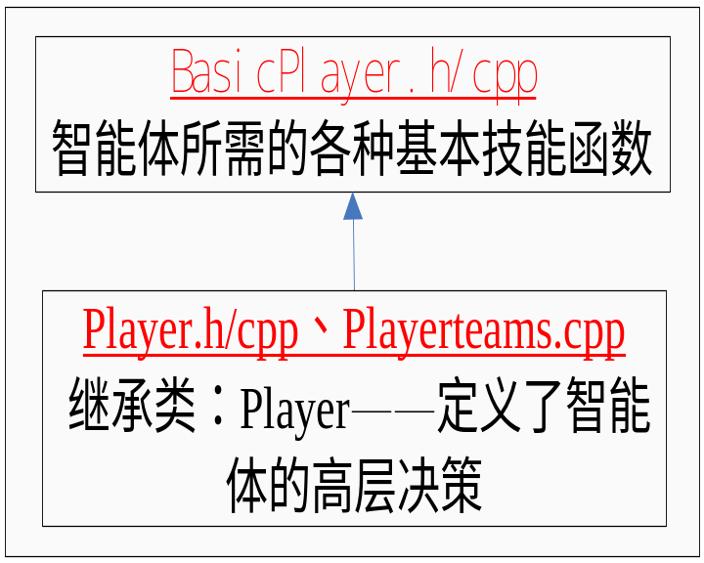
UvA Trilearn程序框架
Geometry.h /cpp
Logger.h /cpp

Slide 57
客户端程序开发关键点
在对程序框架有了总体把握的基础上，各小组改进或重新设计球员Agent基本动作和高层决策算法，形成具有特定风格的一支球队。从以下三个方面去进行设计：
（1）Agent与server的消息同步、消息解析——Parse类等
由于每个智能体所处的是一个复杂实时的动态环境，会受噪声、风力等因素的影响和通讯的限制，对世界模型的认识是不精确的。

Slide 58
客户端程序开发关键点
而且智能体所执行的动作是以命令形式发送给服务器，由服务器执行作用于智能体上的。
所以，在一个仿真周期中，如何使智能体尽可能在获得想对精确世界模型信息以后又能及时将要执行的命令发送给服务器——即保持消息同步，是很重要的问题。
（2）世界模型的维护——感知信息存储、预测和更新算法设计——Worldmodel相关类

Slide 59
客户端程序开发关键点
Agent仅能得到视野角度范围内的有限感知信息，而且有限的信息也带有噪声，而在Agent 内部维护一个较为准确的全局世界模型，是接下去所有决策的前提条件，具有重要意义。所以需要建立尽可能准确的世界模型。
WM的更新——由感知信息的处理结果和Agent外部行为模块所选择动作执行后的预测结果去实现的
Agent根据WM信息选择动作、确定动作参数值。

Slide 60
客户端程序开发关键点
（3）球员Agent个人技术——重写或改进动作行为函数
当一个良好的算法被设计后，同样需要完善的 底层动作分解来实现
在UvA源码中给出了大部分技术的实现算法，但光有这些算法还不够，关于如何使用这些算法是很重要的，这需要我们去解决——即如何定义恰当的算法的执行条件。

Slide 61
客户端程序开发关键点
以传球为例，源码中给出了三种传球算法：directPass()、leadingPass()和throughPass()
每种算法何时使用？在使用时如何确定参数？以及如何确定合适的传球对象？…等等
这些问题是需要我们来解决的。
能使用训练机等工具对Agent底层动作进行反复的训练，收集数据，不断对高层算法进行检验（多查阅国内外文献资料，从最简单的算法写起）

Slide 62
客户端程序开发关键点
（4）球队高层决策智能算法
RoboCup仿真比赛中，光有单一智能体（球员）的个人技术是不够的，还需要通过多智能体之间相互合作来完成球队的比赛任务。
因此关于球队的整体策略是研究RoboCup仿真比赛不可或缺的一部分。
仿真周期每个Agent动作选择策略

Slide 63
客户端程序开发关键点
以后卫球员策略为例，简单说明如下——防守：
Play_on模式下
  控球队员动作选择；
  非控球队员动作选择。
其他模式
尽量不允许后卫接触球，拿球后快速传给中场

Slide 64
客户端程序开发关键点
控球后卫在Play_on模式下
找最安全方向清球
Y
进
入
被对手紧逼
传球给队友
N
Y
找到绝佳
传球队友
最安全方向清球
N
Y
离自己球门近
N
给前方队友策略
点或向
对方球门清球

Slide 65
客户端程序开发关键点
非控球后卫在Play_on模式下
如果对手控球，自己距离球比较近，且自己是离球最近的，断球
如果对手在禁区附近某个范围内控球，盯人
不满足上面条件，跑策略点

Slide 66
4、常用调试工具
在比赛结束后回放日志文件时，对应这些输出数据，查看代码实际运行情况，定义的动作是否正确执行。
日志播放器及分析器
SoccerDoctor LogAlyzer
Team Assistant Soccermonitor
CVS并行版本系统

Slide 67
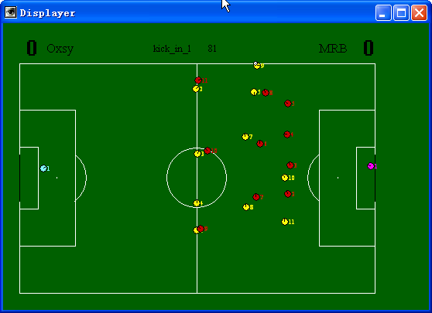
SoccerDoctor

Slide 68
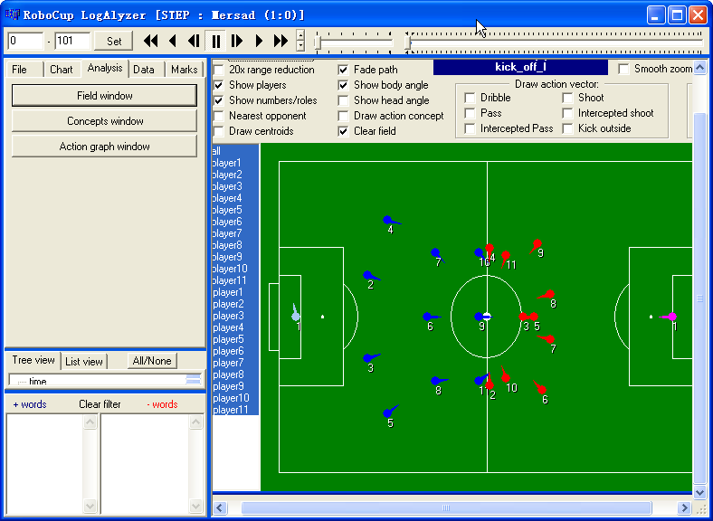
LogAlyzer

Slide 69
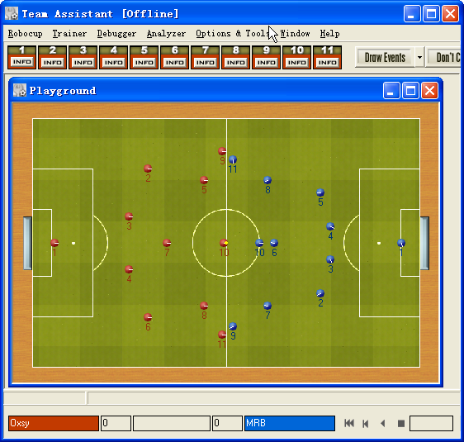
Team Assistant

Slide 70
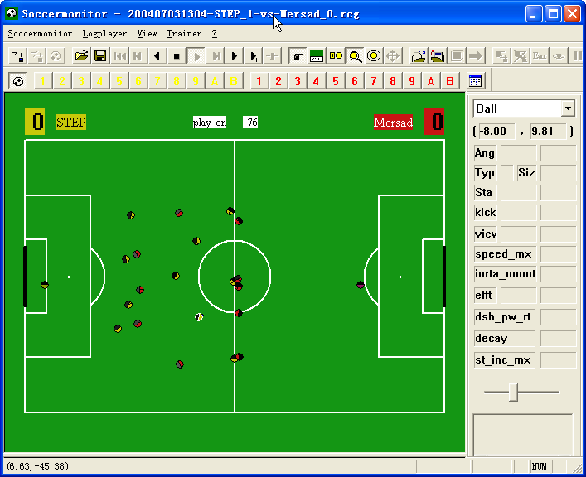
Soccermonitor

Slide 71
常用网址汇总
http://bbs.rcccaa.org/（机器人足球竞赛论坛）
http://rcccaa.org/（中国自动化学会机器人竞赛工作委员会）
http://www.nlict.zju.edu.cn/nlictrobocup/Robocup.htm（浙大）
http://www.robocup.org/（RoboCup官方网站）
http://mas.ai.ustc.edu.cn/（中国科技大学）
http://sourceforge.net/projects/sserver/（ RoboCup邮件列表）
http://robocup.lits.tsinghua.edu.cn/（清华）
http://robocup.csu.edu.cn(中南大学）

Slide 72
Thank You !

